Slide 1

Лытов Дмитрий Андреевич
Применение Байесовских методов машинного обучения для решения обратной задачи модели Лотки — Вольтерры
Научный руководитель:
к.ф-м.н. С.Б.Березин

Slide 2
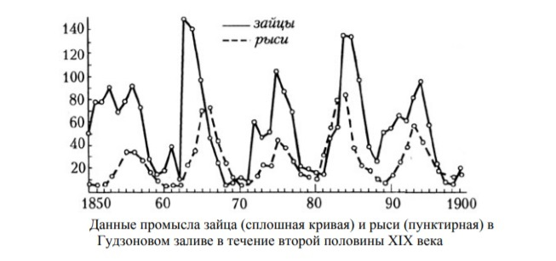
Введение
Система «хищник — жертва» — сложная экосистема, для которой реализованы долговременные отношения между видами хищника и жертвы.

Slide 3
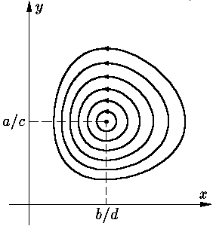

Модель Лотки – Вольтерры
Одна из простейших математических моделей для описания динамики численности популяций - Модель Лотки — Вольтерры
$$\left\{\begin{aligned}&\left.dx=\left(\left.α−βy(t\right)\right)x(t\right) \\ &\left. dy=\left(\left.−γ+δx(t\right)\right)y(t\right)\end{aligned}\right.$$

Slide 4
Цель работы
1. По данным измерениям численности популяций видов хищников и жертв приблизить исходные параметры модели Лотки – Вольтерры.
2. Реализовать алгоритм, решающий данную задачу с помощью Байесовских методов машинного обучения и выяснить, насколько точен этот подход в сравнении с другими известными моделями решения обратной задачи для модели Лотки – Вольтерры.

Slide 5
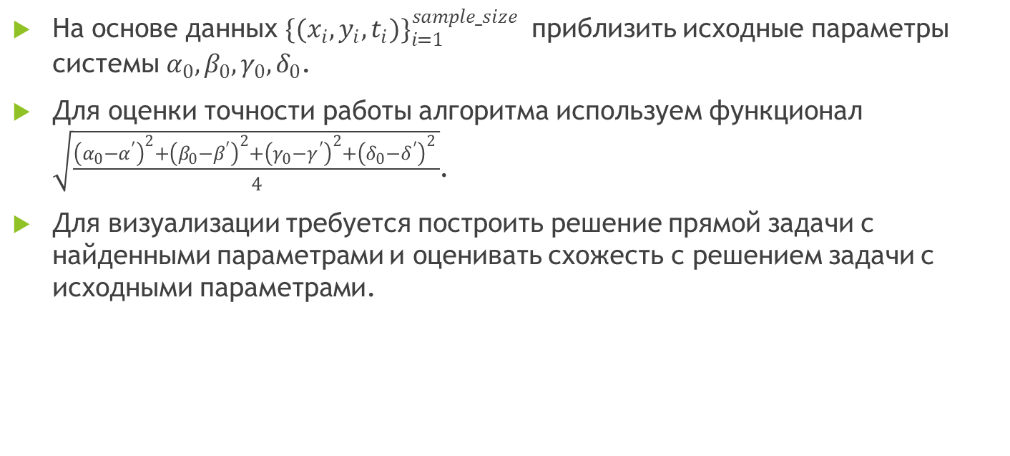
Постановка задачи
На основе данных ${\{(x_{i}, y_{i}, t_{i})\}}_{i=1}^{sample_size}$ приблизить исходные параметры системы $α_{0}, β_{0}, γ_{0},δ_{0}$.
Для оценки точности работы алгоритма используем функционал $\sqrt{\frac{{\left(α_{0}−α^{′}\right)}^{2}+{\left(β_{0}−β^{′}\right)}^{2}+{\left(γ_{0}−γ^{′}\right)}^{2}+{\left(δ_{0}−δ^{′}\right)}^{2} }{4}}$.
Для визуализации требуется построить решение прямой задачи с найденными параметрами и оценивать схожесть с решением задачи с исходными параметрами.

Slide 6
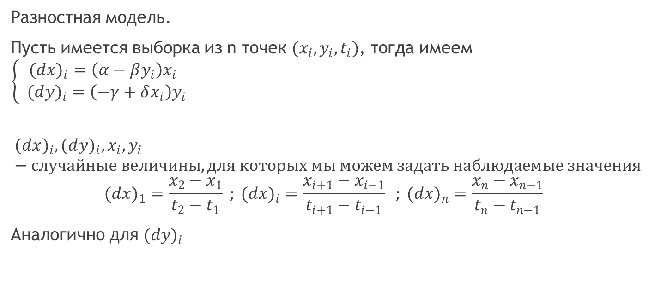
Первая модель
Разностная модель.
Пусть имеется выборка из n точек $(x_{i}, y_{i}, t_{i})$, тогда имеем
$$\left\{\begin{aligned}(d{x)}_{i}=\left(α−βy_{i}\right)x_{i} \\ (d{y)}_{i}=\left(−γ+δx_{i}\right)y_{i}\end{aligned}\right.$$
$$(d{x)}_{i}, (d{y)}_{i}, x_{i}, y_{i}−случайные величины, для которых мы можем задать наблюдаемые значения$$
$$(dx)_{1}=\frac{x_{2}−x_{1}}{t_{2}−t_{1}} ; (dx)_{i}=\frac{x_{i+1}−x_{i−1}}{t_{i+1}−t_{i−1}} ; (dx)_{n}=\frac{x_{n}−x_{n−1}}{t_{n}−t_{n−1}}$$
Аналогично для $(dy)_{i}$

Slide 7
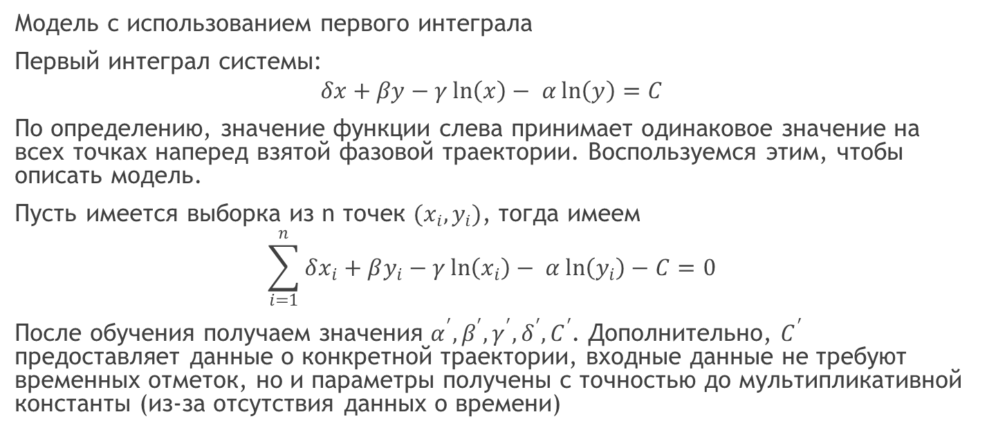
Вторая модель
Модель с использованием первого интеграла
Первый интеграл системы:
$$δx+βy−γ\ln\left(x\right)− α\ln\left(y\right)=C$$
По определению, значение функции слева принимает одинаковое значение на всех точках наперед взятой фазовой траектории. Воспользуемся этим, чтобы описать модель.
Пусть имеется выборка из n точек $(x_{i}, y_{i})$, тогда имеем
$$\sum_{i=1}^{n}{δx_{i}+βy_{i}−γ\ln\left(x_{i}\right)− α\ln\left(y_{i}\right)−C=0}$$
После обучения получаем значения $α^{′},β^{′},γ^{′},δ^{′},C^{′}$. Дополнительно, $C^{′}$ предоставляет данные о конкретной траектории, входные данные не требуют временных отметок, но и параметры получены с точностью до мультипликативной константы (из-за отсутствия данных о времени)

Slide 8
Решение
Для описания модели и ее обучения я выбрал программный пакет Microsoft Infer .NET – библиотеку, реализующую Байесовские методы машинного обучения, разработанную Microsoft Research. В качестве языка программирования и среды разработки я выбрал C# и Microsoft Visual Studio 2015. Для отрисовки графиков использовал пакет LiveCharts.
В составе решения были написаны 5 проектов:
1. User Interface – пользовательский интерфейс, обеспечивающий возможность использования функционала для пользователя и просмотр графиков;
2. Solver – проект, отвечающий за решение прямой дифференциальной задачи;
3. Randomizer – проект, предоставляющий случайные исходные параметры для экспериментов;
4. Predictor – проект, отвечающий за решение обратной задачи;
5. Collector – проект, запускающий серию экспериментов в автоматическом режиме и собирающий их результаты в выходной файл;

Slide 9
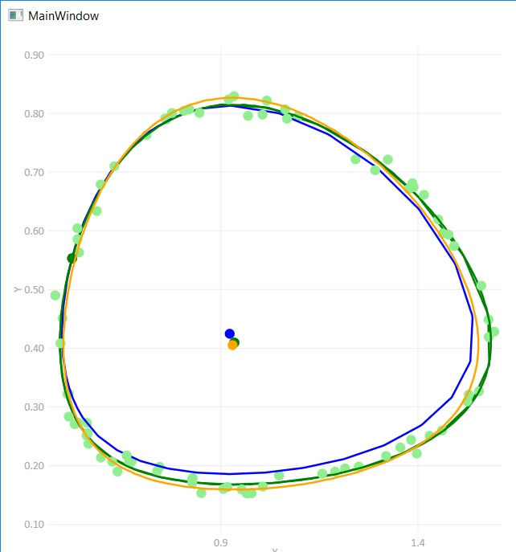
Пример работы
Темно-зеленым обозначена исходная траектория, её начальная и равновесная точки.
Светло-зеленым обозначены сделанные по ней измерения.
Синим обозначены траектория и её равновесная точка, полученные первым способом.
Желтым обозначены траектория и её равновесная точка, полученные вторым способом.

Slide 10
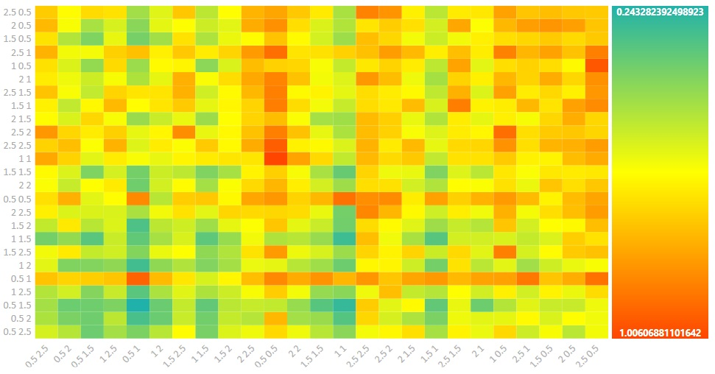
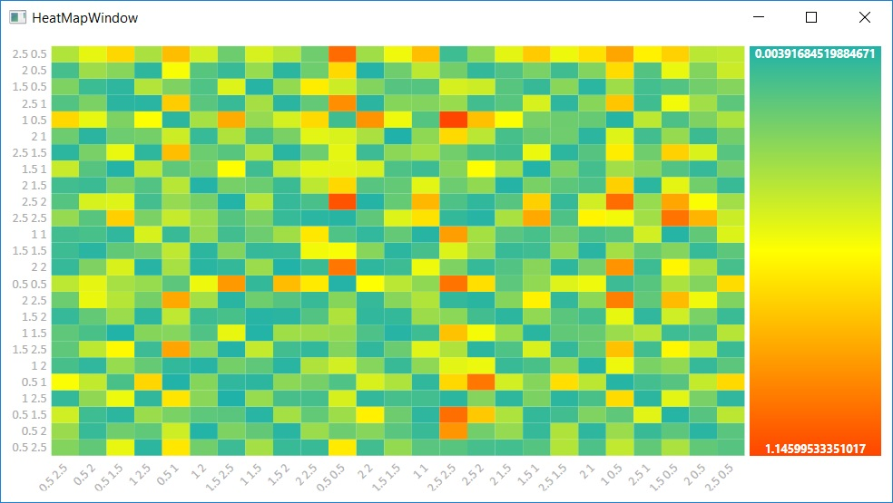
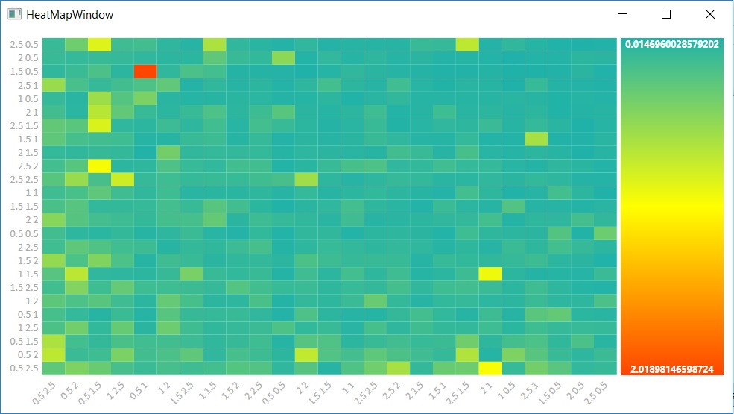
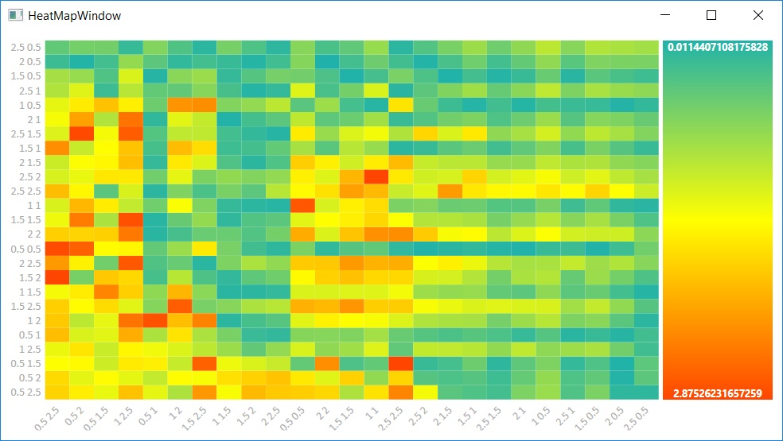

Эксперимент
Для каждой комбинации $α , β, γ,δ∈[0.5, 1, 1.5, 2, 2.5]$ было проведено 50 экспериментов. На тепловой карте цвет подобран в соответствии с медианой ошибки.
1 способ 2 способ
N = 5, stdDev = 0.001
N = 50, stdDev = 0.01

Slide 11
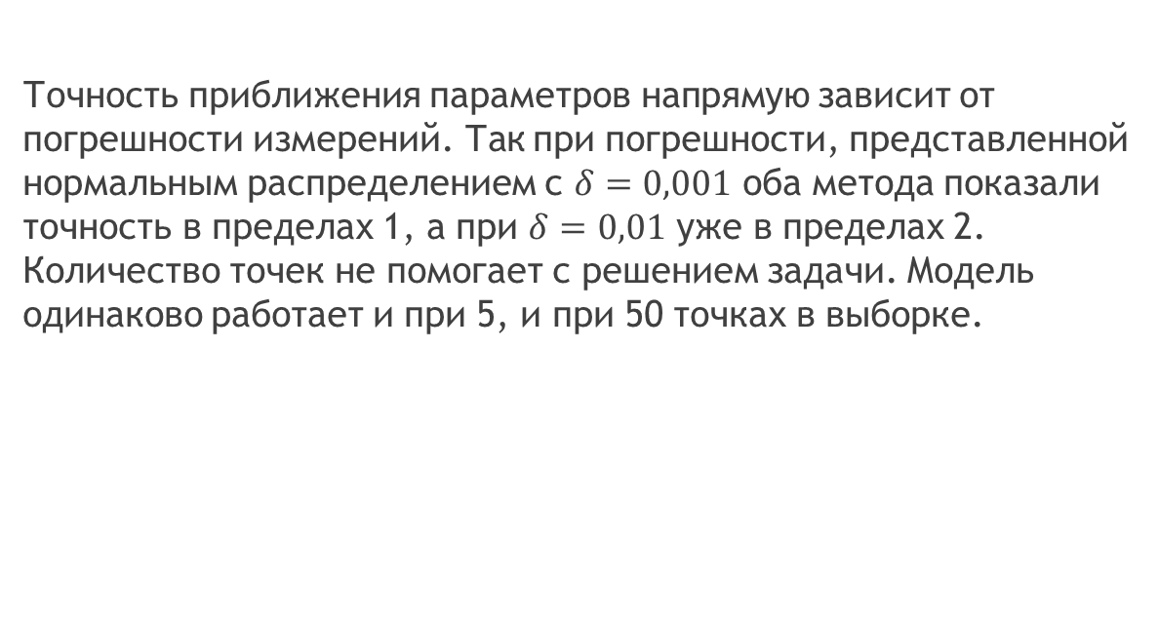
Оценка
Точность приближения параметров напрямую зависит от погрешности измерений. Так при погрешности, представленной нормальным распределением с $δ=0,001$ оба метода показали точность в пределах 1, а при $δ=0,01$ уже в пределах 2. Количество точек не помогает с решением задачи. Модель одинаково работает и при 5, и при 50 точках в выборке.

Slide 12
Заключение
По данным измерениям численности популяций видов хищников и жертв мне удалось относительно точно приблизить исходные параметры модели Лотки – Вольтерры.
Реализовано два алгоритма, решающих данную задачу с помощью Байесовских методов машинного обучения.

